Slide 1
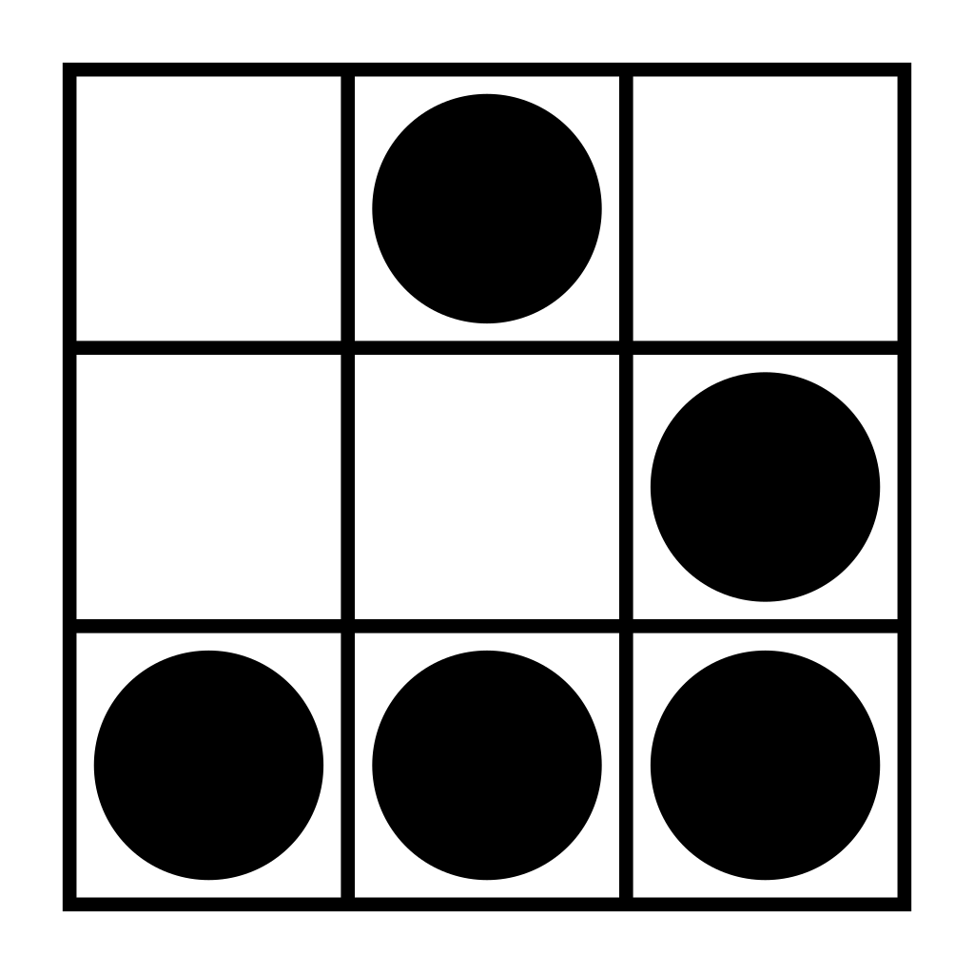
Introducción a Python
Happy Hacking

Slide 2
Función map

Slide 3
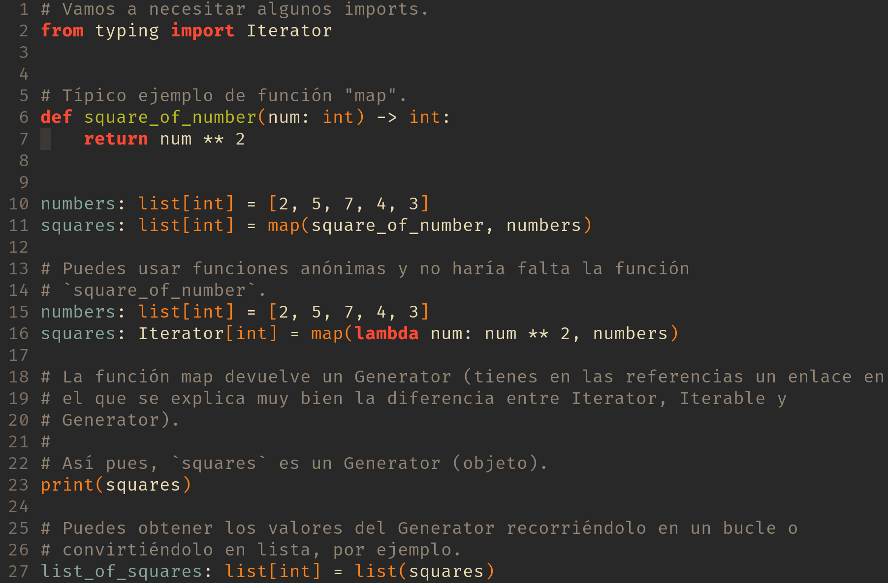

Slide 7
Función filter

Slide 8
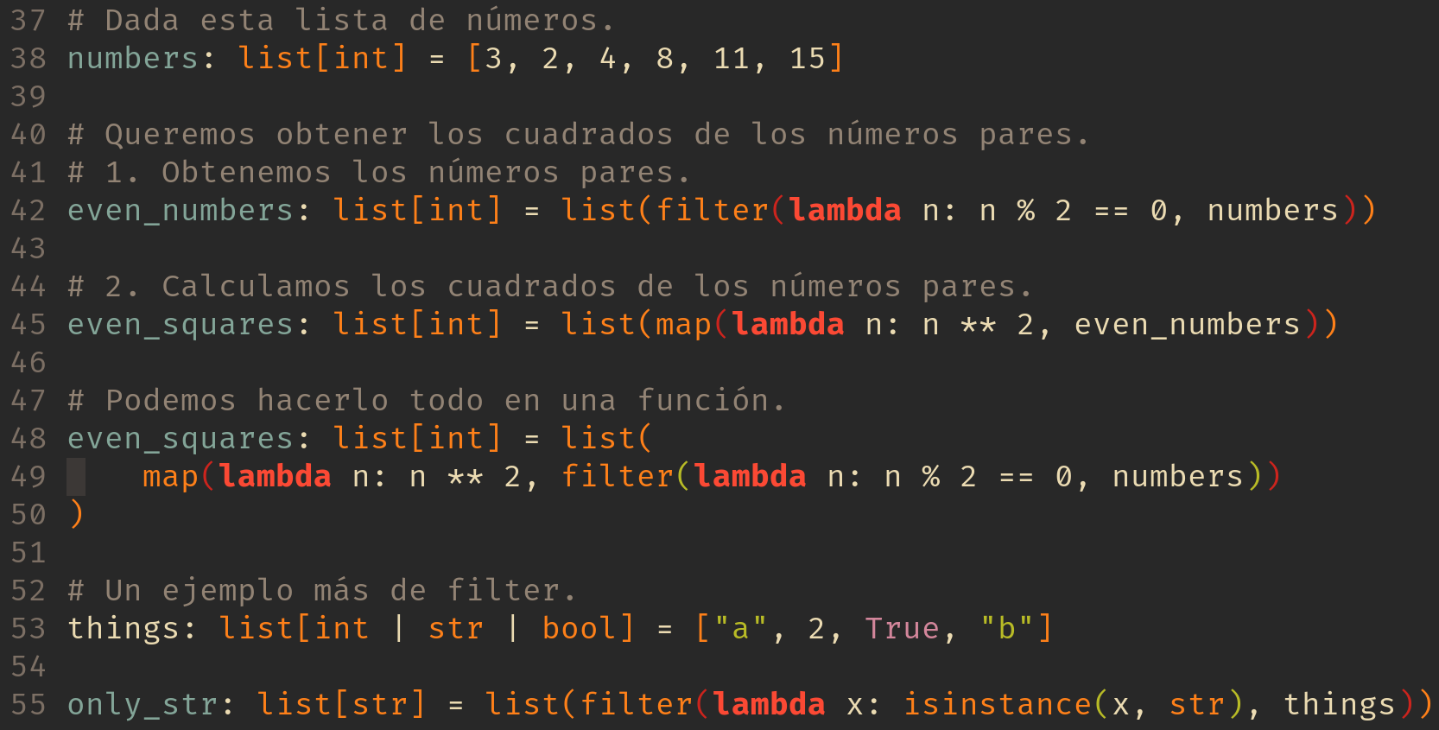

Slide 12
Función reduce

Slide 13
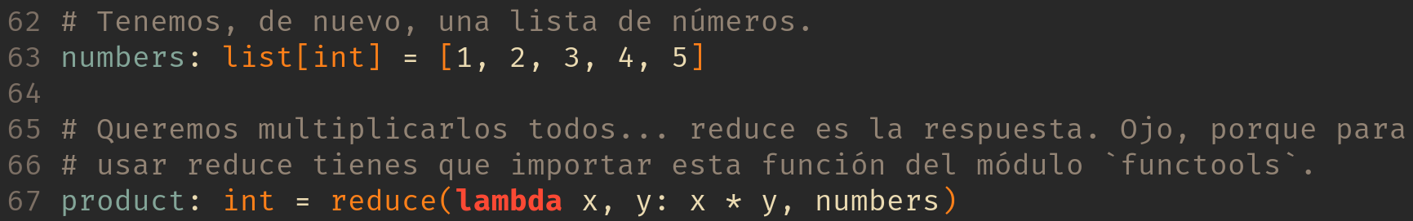

Slide 14

Ninja Training
cinturón blanco
map_filter_reduce

Slide 15
MALA NOTICIA
No uses JAMÁS las funciones map, filter y reduce en Python

Slide 16
BUENA NOTICIA
Comprehensions
List|Dict|set|Tuple Comprehension

Slide 17
Comprehension
Construcción de Python que permite a secuencias construir otras secuencias

Slide 18
List
Comprehension

Slide 19
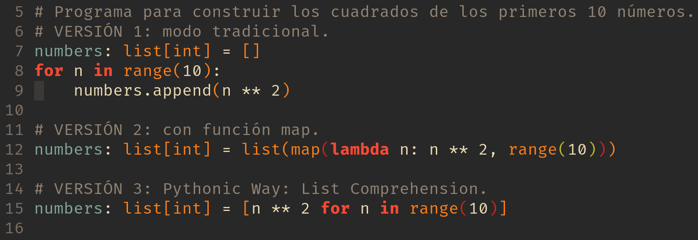

Slide 22
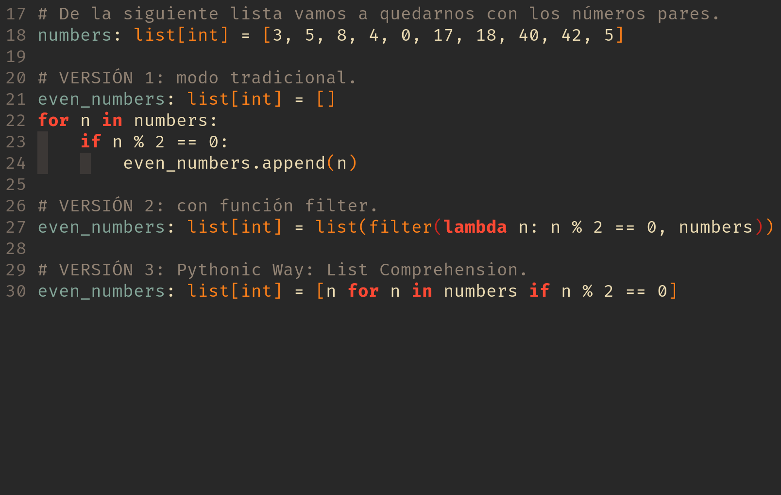

Slide 25
Dict
Comprehension

Slide 26
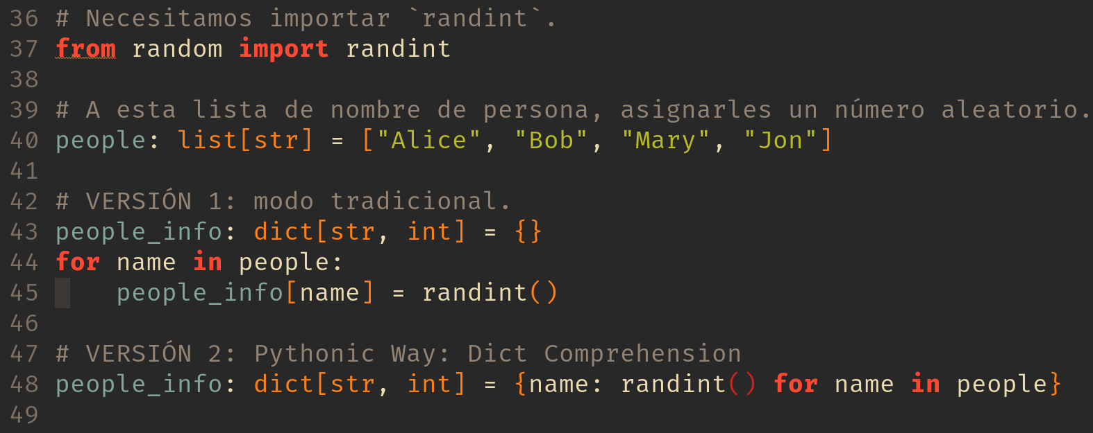

Slide 29
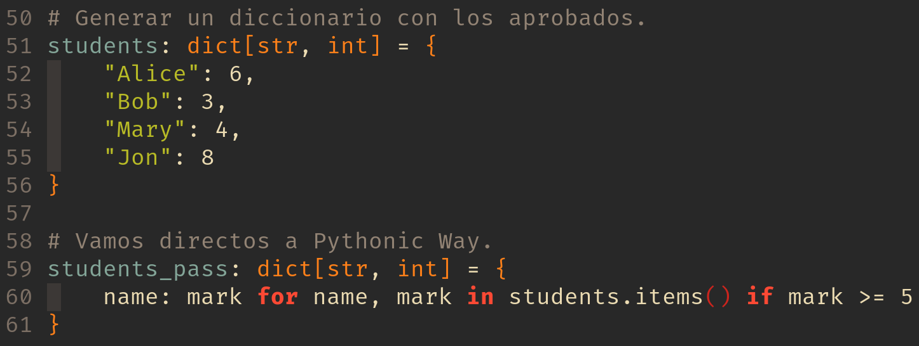

Slide 30
Ninja Training
cinturón blanco
comprehension

Slide 31
Referencias
https://medium.com/analytics-vidhya/python-iterators-vs-iterables-vs-generators-e15b9403292e
https://docs.python.org/3.6/library/typing.html#typing.Generator
https://book.pythontips.com/en/latest/map_filter.html
https://book.pythontips.com/en/latest/comprehensions.html

